Slide 1

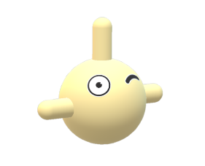
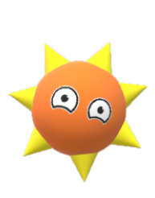
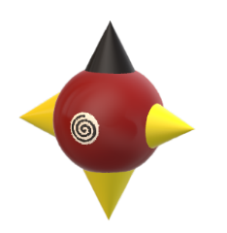
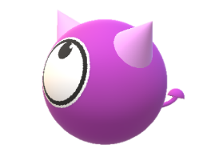
GermBattle
13组期中展示

Slide 2



CONTEXT
Part 1
Part 2
Part 3
  团队分工
游戏原型
下阶段计划

Slide 3

团队分工
Part 1

Slide 4
分工
Work
15331354 杨加佳
3D场景设计与3D场景构建、素材收集
15331314 吴林蔓
15331370 杨志华
3D模型导入、模型贴图、细菌动作实现
主要游戏逻辑实现、碰撞检测、粒子系统

Slide 5
分工
Work
15331314 吴锐红
细菌模型设计
15331115 黄锦添
15331308 韦舒心
游戏策划与设计、细菌模型设计
细菌模型设计

Slide 6

作品原型
Part 2

Slide 7
已实现功能
functions
攻击技能
细菌导入
目前只实现了一个攻击技能，通过攻击按钮向准心发射激光进行攻击
AR场景
将我们自己设计的细菌模型导入到游戏场景中
利用图片识别来生成AR场景
碰撞检测
粒子系统
击中细菌时产生特效、并增加得分score
GermBattle

Slide 8
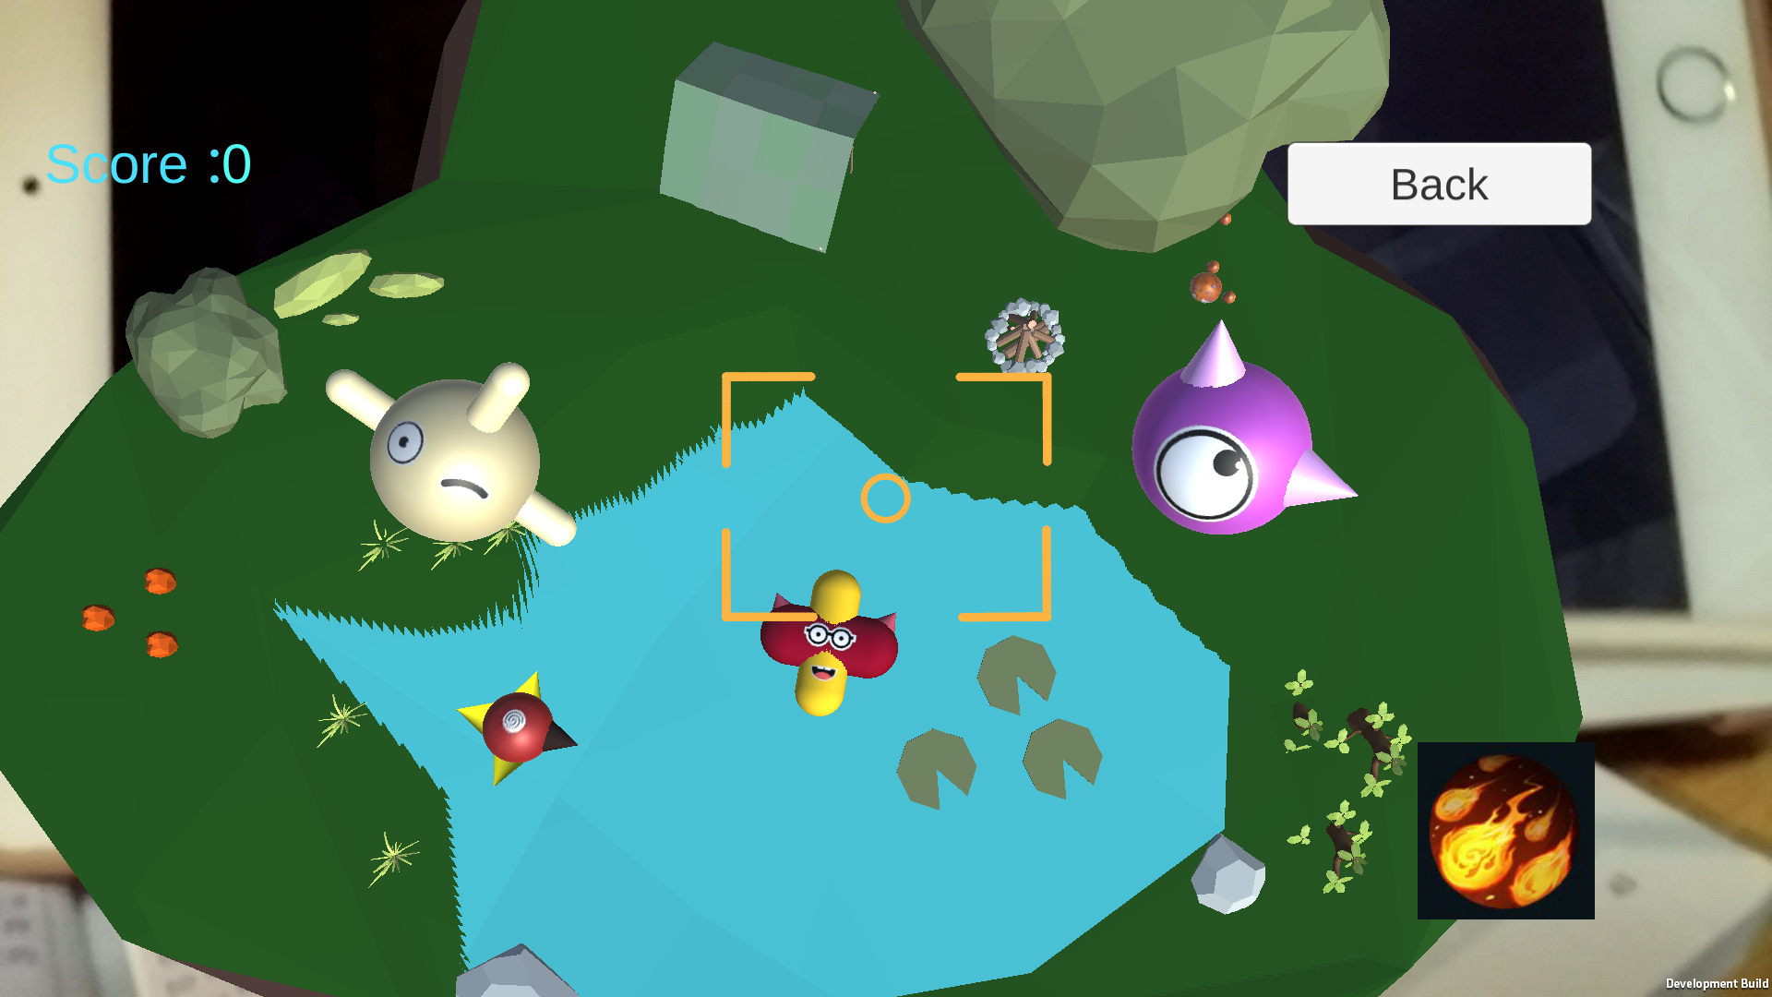
游戏场景
Game Scene

Slide 9
演示视频
Demo
请观看演示视频

Slide 10
下阶段计划
Part 4

Slide 11
计划
主要目标：丰富玩法原型
Plan
增加攻击技能
优化AR场景
1
4
增加不同攻击技能，且赋予具体伤害值
目前识别出来的场景有点抖动，后期要进行优化
场景生成细菌
设置排行榜
2
5
随着时间增加，在场景中不断生成新的细菌
设置游戏排行榜，实现数据库
增加细菌特性
美工
3
6
不同外观的细菌有着不同特性（生命值、伤害值、繁衍能力等）
目前各个页面做得比较简陋，下一步需要进行美工优化

Slide 12
THANKS

